Slide 1

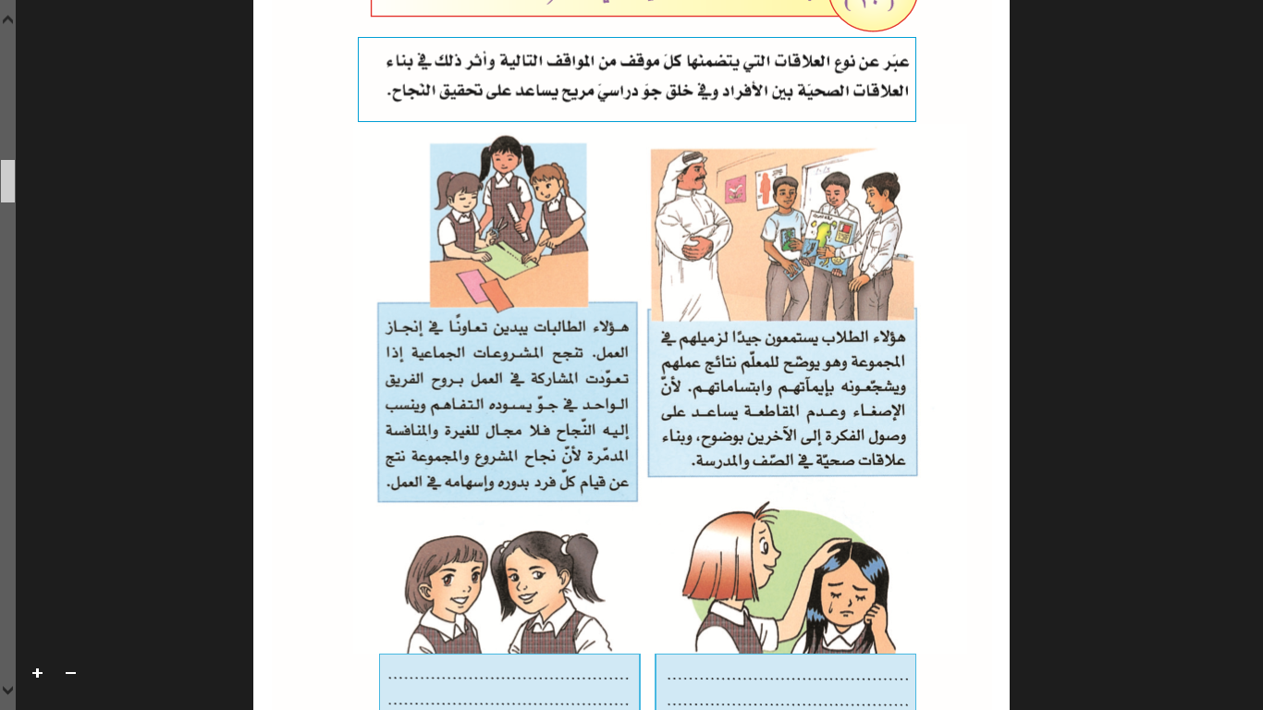

الدرس السادس من الوحدة الأولى " مهارات الانضباط الذاتي والتفاعل الاجتماعي"
المحاور:
1-مسئوليتك نحو صديقك
2- من هو الشخص الحازم؟
3- مقاومة ضغوط الأصدقاء
مادة التربية الأسرية
الصف السادس الابتدائي
الدرس اللسادس- وحدة مهارات الانضباط الذاتي-مادة التربية الأسرية-الصف السادس الابتدائي

Slide 2


الدرس السادس من الوحدة الأولى " مهارات الانضباط الذاتي والتفاعل الاجتماعي"
المحاور:
1-مسئوليتك نحو صديقك
2- من هو الشخص الحازم؟
3- مقاومة ضغوط الأصدقاء
  أهداف الدرس السادس
  في نهاية الدرس سيكون الطالب قادرًا على أن :
1- يتعرف على مسئولية الصديق نحو صديقه .
2- يفرق بين الشخص الحازم والغير حازم.
3- يخطط لكيفية الرد على محاولات الإقناع للتمسك بقرارته.
الدرس السادس - وحدة مهارات الانضباط الذاتي-مادة التربية الأسرية-الصف السادس الابتدائي

Slide 3
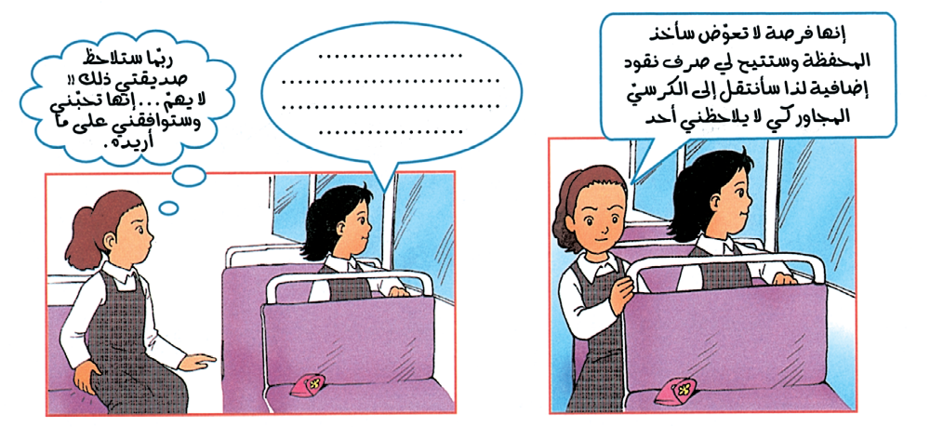
مسئوليتك نحو صديقك
إظهار الإجايات
نشاط تدريبي رقم( 1) صفحة38صديقك شخص مهم بالنسبة لك ولكنه يقوم أحياناً بمواقف قد تعرضك للخطر أو الأحراج ماذا تفعل ؟؟
من خلال مشاهدتك للعرض
1- تخيل نفسك بجانب الزميل الذى أخذ النقود كيف ستتصرف لمنعه بما عزم عليه ؟
إنها فرصة لا تعوض سأخذ المحفظة لذا وستتيح لي صرف نقود إضافية سأنتقل إلى الكرسي المجاور كي لا يلاحظني أحد
ربما ستلاحظ صديقتي ذلك لا يهم ... إنها تحبني وستوافقني على ما أريده.
-------------------------------------------------------------------------------------------------------------------------------------------------- - -----------------------------------------------------------------------------------------------
أقول له هذا عمل خاطئ
2- ماذا تفعل لو لم يقتنع بذلك ؟
-------------------------------------------------------------------------------------------------------------------------------------------------- - -----------------------------------------------------------------------------------------------
استمر بنصحه واذكره بعقاب الله
الدرس السادس -وحدة مهارات الانضباط الذاتي-مادة التربية الأسرية-الصف السادس الابتدائي

Slide 4
الأنشطة التقييمية للهدف الأول
ماذا تفعل لو :
شاهدت صديقك يسرق قلمًا .
طلب منك صديقك مساعدته في قطف أزهار حديقة المدرسة .
3. تغيب صديقك اليوم عن المدرسة ..
ألح عليك صديقك أن تذهب معه إلى الحديقة للتنزه في الوقت الذي طلب منك والدك أن تعتني بأخيك الصغير..
أستنتج أن :
صديقك شخص مهم جدًا بالنسبة إليك، وأنك تحرص على استمرار صداقتكما، ولكنه قد يقوم بأفعال تعرضه للخطر أو الإحراج أو تشويه سمعته ومن واجبك فعل كل ما بوسعك لمنعه من القيام بذلك .
أنصحه بأن لا يفعل ذلك .
أقول له هذا عمل خاطئ.
أسأل عنه وأزوره.
أقول له بطريقة مهذبة أنني لا أستطيع الذهاب معه .
الدرس السادس - وحدة مهارات الانضباط الذاتي-مادة التربية الأسرية-الصف السادس الابتدائي

Slide 5



من هو الشخص الحازم ؟
نشاط تدريبي رقم( 2) اقرأ الحالة وحدد نوع السلوك مبينًا كيف قمت بذلك :
مهند يقاطع سامي مرة أخرىى ويقول له بصوت مرتفع .
إذا لم تحضر فإني لن أكلمك
سامي لم يرتح إلى طلب مهند وأراد أن يُعبر عن شعوره عدة مرات ولكن سامي يقاطعه .
مهند وسامي صديقان منذ ان كانا في الصف الأول الابتدائي .
مهند يطلب إلى سامي الحضور يومياً إلى بيته لمراجعة دروسهما معاً وأداء واجباتهما .
لا أقدر فأنا أريد أن أجلس مع أخي في غياب والدتي .
حسناً سأحضر
ســـــلبي
عــــدواني
إن سلوك مهند ............................................. سلوك سامي هو سلوك .............................................
لماذ ؟ ........................................................ لماذ؟ .........................................................................
ماذا قال ؟ .................................................... ماذا قال ؟ .................................................................
كيف قال ؟ ................................................ كيف قال ؟ .................................................................
كيف كان وضع جسمه؟ ..................................كيف كان وضع جسمه؟ ..............................................
يستسلم بسرعة أمام إلحاح الآخرين عليه رغم عدم رغبته
يتمسّك بحقوقه دون مراعاة لحقوق الآخرين
حسناً سأحضر
إذا لم تحضر فإني لن أكلمك
بصوت منخفض مستسلم للأمر
بصوت مرتفع واصرار
مطأطأ الرأس
ملامح العصبيه
الدرس السادس-وحدة مهارات الانضباط الذاتي-مادة التربية الأسرية-الصف السادس الابتدائي

Slide 6
من هو الشخص الحازم ؟
ســـــلبي
نشاط تدريبي رقم( 1) صفحة39ضع علامة صح (  ) أذا كانت العبارة تنطبق على مهند وعلى سامي
يراعي الآخرين ويقدّمهم على نفسه في كلّ الظروف.

يتمسّك بحقوقه دون مراعاة لحقوق الآخرين.

يستسلم بسرعة أمام إلحاح الآخرين عليه رغم عدم رغبته

يقدّم نفسه على حساب الآخرين.

يتوقع أنّه المخطئ دائمًا فيعتذر باستمرار.

يسيطر على الآخرين ويفرض رغبته عليهم.

عــــدواني
لا يفعل شيئا إزاء الحصول على حقوقه
يسعى لمصلحته الخاصّة ولو كان ذلك على حساب الآخرين.


يصمت إذا ضايقه أحد ولا يطالب بحقوقه.

الدرس السادس-وحدة مهارات الانضباط الذاتي-مادة التربية الأسرية-الصف السادس الابتدائي

Slide 7
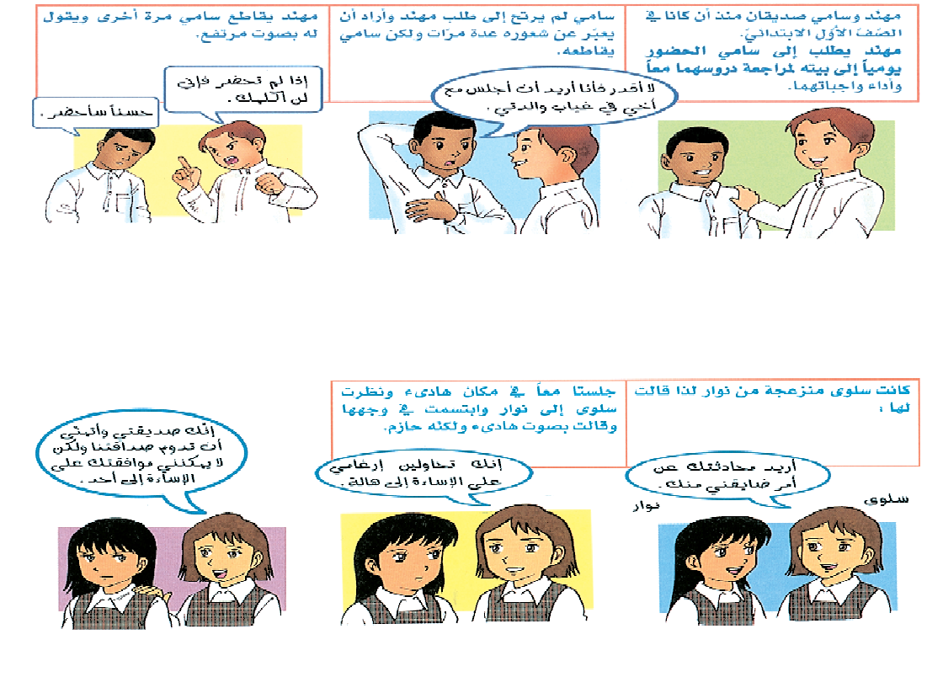
من هو الشخص الحازم ؟
نشاط تدريبي رقم( 1) صفحة 39 اقرأ الحالة وحدد نوع السلوك مبينًا كيف قمت بذلك :
إنك صديقتي وأتمنى أن تدوم صداقتنا ولكن لا يمكنني موافقتك على الإساءة إلى أحد.
جلستا معًا في مكان هادئ ونظرت سلوى إلى نوار وابتسمت في وجههاوقالت بصوت هادئ ولكنه حازم
كانت سلوى منزعجة من نوار لذا قالت لها
أريد محادثتك عن أمر ضايقني منك.
إنك تحاولين أرغامي على الأساءة إلى هالة
سلوى
نوار
ســـــلبي
حازم
إن سلوك سلوى............................... إن سلوك نوار.............................................
لماذ ؟ ........................................................ لماذ؟ .........................................................................
ماذا قالت ؟ .................................................... ماذا قالت ؟ .................................................................
كيف قالت ؟ ................................................ كيف قالت ؟ .................................................................
كيف كان وضع جسمها وتعبيرات وجهها؟ .................................. كيف كان وضع جسمها وتعبيرات وجهها؟ ...............
يمحاولة الأساءة للآخرين
تعبّر عن مشاعرها سواء كانت إيجابيّة أم سلبيّة.
لا تستطيع الرد بسهوله
أريد محادثتك عن أمر ضايقني منك
عبرت عن الموقف بنظرات
بصوت هادئ وحازم
نظرة الأستياء
مبتسمه
الدرس السادس-وحدة مهارات الانضباط الذاتي-مادة التربية الأسرية-الصف السادس الابتدائي

Slide 8
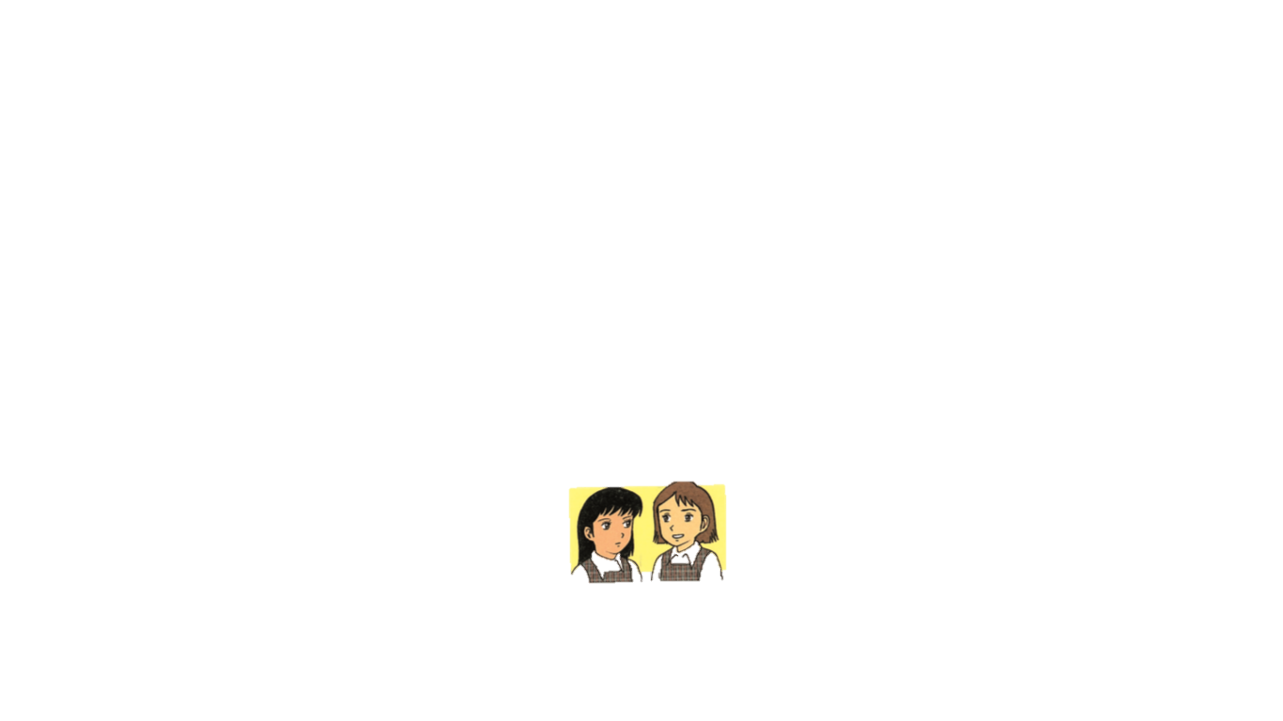
الوحدة الأولى:-الدرس الثامن من هو الشخص الحازم ؟
نشاط ( 18)
نشاط تدريبي رقم( 1) صفحةضع علامة صح (  ) أمام العبارة التي تنطبق على سلوى
أستنتج أن :
عليك أن تكون إيجابيًا حازمًا واثقًا بنفسك وليس عدوانيًا ونتيجة لذلك ستشعر بالرضا عن نفسك وسيكون لديك مزيد من الأصدقاء الأمناء .
تكون حازمًا إذا أصررت على حقوقك الشخصية من دون إغفال لحقوق الآخرين وعندئذ ستكون قادرًا على أن :
1- تقول لا من دون تردد أو شعور بالذنب .
2- تعبّر عن عدم موافقتك من دون انفعال أوغضب
3- تطلب المساعدة إذا احتجت إليها .
تعبّر عن مشاعرها سواء كانت إيجابيّة أم سلبيّة.

تشعر دائمًا بالثّقة والرضى عن نفسها.

تنصت لسماع الآخرين أوّلاً ثمّ تتكلّم ثمّ تنصت وهكذا ....

تدافع عن حقّها وتتمسّك به من دون إغفال حقوق الآخرين.


الشخص الحازم
واثقة بنفسها غير متردّدة.
الدرس السادس-وحدة مهارات الانضباط الذاتي-مادة التربية الأسرية-الصف السادس الابتدائي

Slide 9
إظهار الإجابات
الأنشطة التقييمية للهدف الثاني
((عليك أن تكون إيجابيا حازما واثقا بنفسك وليس عدوانياولذلك ستشعر بالرضا عن نفسك )).عدد صفات الشخص ( الحازم -- العدواني -- السلبي )؟
تشعر دائمًا بالثّقة والرضى عن نفسها. تدافع عن حقّها وتتمسّك به من دون إغفال حقوق الآخرين. تعبّر عن مشاعرها سواء كانت إيجابيّة أم سلبيّة. تنصت لسماع الآخرين أوّلاً ثمّ تتكلّم ثمّ تنصت وهكذا | الشخص الحازم
يتمسّك بحقوقه دون مراعاة لحقوق الآخرين. يقدّم نفسه على حساب الآخرين. يسيطر على الآخرين ويفرض رغبته عليهم. يسعى لمصلحته الخاصّة ولو كان ذلك على حساب الآخرين. | الشخص العدواني
يراعي الآخرين ويقدّمهم على نفسه في كلّ الظروف. يستسلم بسرعة أمام إلحاح الآخرين عليه رغم عدم رغبته. يتوقع أنّه المخطئ دائمًا فيعتذر باستمرار. لا يفعل شيئا إزاء الحصول على حقوقه. يصمت إذا ضايقه أحد ولا يطالب بحقوقه. | الشخص السلبي
الدرس السادس-وحدة مهارات الانضباط الذاتي-مادة التربية الأسرية-الصف السادس الابتدائي

Slide 10
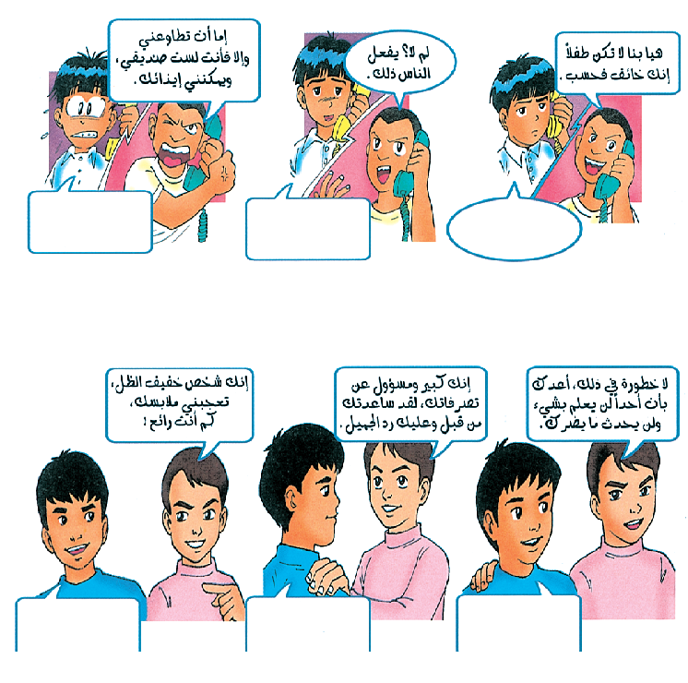
الوحدة الأولى:-الدرس الثامن مقاومة ضغوظ الأصدقاء
نشاط تدريبي رقم( 3) صفحة40 هناك طرق عدة يضغط بها الاخرون لرفض رسالتك الحازمة . قم بإختيار الاسلوب والرد الملائم من الكتاب صفحة 40 وكتابتها فى المساحة الفارغة ؟
قد يهددك
إما أن تطاوعني وإلافأنت لست صديقي ويمكنني إيذلئك
يستمرفى مناقشتك
يناقشك
هيا بنا لا تكن طفلاًإنك خائف فحسب
لم لا يفعل الناس ذلك؟
لست مستعدا" الآن .
أنني لا أستطيع عمل هذا...
لاتحاول معى.
يحاول إخراجك عن الموضوع
يحاول إيجاد الأسباب
يهون عليك الامر
إنك شخص خفيف الظل تعجبني ملابسك، كم أنت رائع.
إنك كبير ومسؤول عن تصرفاتك،لقد ساعدتك من قبل وعليك رد الجميل.
لا خطورة في ذلك ، أعدك بأن أحدًا لن يعلم بشئ ولن يحدث ما يضرك.
قد نتحدث في ذلك لاحقا"
لست مستعدا" الآن .
سأعلم والدى اولا".
الدرس السادس-وحدة مهارات الانضباط الذاتي-مادة التربية الأسرية-الصف السادس الابتدائي

Slide 11
مقاومة ضغوظ الأصدقاء
أستنتج أن :
قد تكون حازماً إلا أنه في كثير من الأحيان يحاول الآخرون مقاطعتك في أثناء الرد وإقناعك والإلحاح عليك بطرائق وأساليب كثيرة لتغير رسالتك الحازمة لذا عليك أن تتدرب لتتمكن من الرد على المحاولات والإقناع والتمسك بقرارك.
الدرس السادس-وحدة مهارات الانضباط الذاتي-مادة التربية الأسرية-الصف السادس الابتدائي

Slide 12
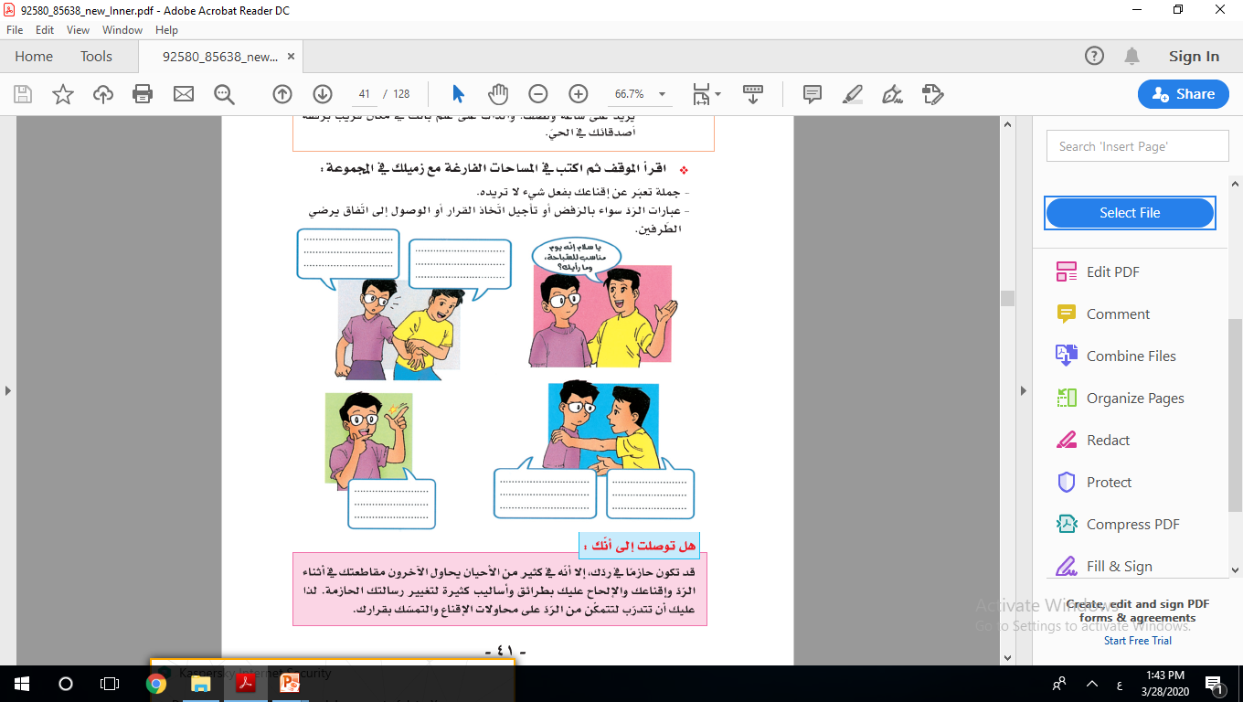
إظهار امثلة للإجابات
الأنشطة التقييمية للهدف الثاني
الموقف
يريد صديقك أن تذهبا معًا للسباحة في البحر في يوم يتوقع فيه زيادة سرعة الرياح . كما أن الوصول إلى شاطىء البحر والعودة يستغرق وقتا يزيد على ساعة ونصف ، والداك على علم بأنك في مكان قريب برفقة أصدقائك في الحي .
لا استطيع
لم لا ، سوف نستمتع كثيرا
أقرأ الموقف ثم أجب عن الأسئلة التالية في المساحات الفارغة :
- عبر بجملة عن إقناعك بفعل شيئ لا تريده .
- عبارات الرد سواء بالرفض أو تأجيل اتخاذ القرار أو الوصول إلى اتفاق يرضي الطرفين .
فلنذهب الى المنتزه ويوم آخر نذهب للبحر
لا خطوره في ذلك لن يعلم احد بشىء
أنني لا أستطيع
الدرس السادس-وحدة مهارات الانضباط الذاتي-مادة التربية الأسرية-الصف السادس الابتدائي

Slide 13
إنتهى الدرس
مع تمنياتنا لكم بالتوفيق
الدرس السادس-وحدة مهارات الانضباط الذاتي-مادة التربية الأسرية-الصف السادس الابتدائي

